Slide 1

BỘ CÔNG THƯƠNG TRƯỜNG CAO ĐẲNG KỸ THUẬT CAO THẮNG KHOA CÔNG NGHỆ THÔNG TIN 
BÁO CÁO ĐỒ ÁN TỐT NGHIỆP
HỆ THỐNG QUẢN LÝ SHOP THỜI TRANG
GVHD: Thầy Lê Viết Hoàng Nguyên
NHÓM SINH VIÊN THỰC HIỆN:
HUỲNH VĂN BÌNH MSSV: 0306181203
NGUYỄN THỊ HUỲNH NHƯ MSSV: 0306181254
Tp. Hồ Chí Minh, ngày tháng năm 2021

Slide 2
NỘI DUNG BÁO CÁO ĐỒ ÁN
01
ĐẶT VẤN ĐỀ
02
MỤC ĐÍCH CỦA ĐỀ TÀI
03
TỔNG QUAN VỀ CHƯƠNG TRÌNH
04
QUY TRÌNH XÂY DỰNG HỆ THỐNG
05
KẾT LUẬN VÀ HƯỚNG PHÁT TRIỂN
www.yourwebsite.com

Slide 3
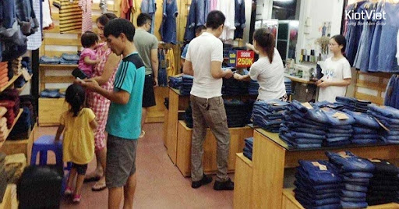
01
ĐẶT VẤN ĐỀ

Slide 4
02
MỤC ĐÍCH CỦA ĐỀ TÀI
- Xây dựng phần mền cho hệ thống quản lý shop thời trang:
Quản lý sản phẩm và các hóa đơn, phiếu nhập, xuất một cách chính xác và nhanh chóng
Chấm công, tính lương và quản lý nhân viên theo từng cửa hàng
Quản lý khách hàng, các khuyến mãi áp dụng cho khách hàng theo số điểm tích lũy của khách hàng

Slide 5
03
TỔNG QUAN VỀ CHƯƠNG TRÌNH
Phạm vi chương trình
Xây dựng các chứng năng đáp ứng nghiệp vụ đề ra
Các chức năng chính của chương trình
Quản lý sản phẩm
Quản lý cửa hàng
Quản lý nhân viên, chấm công nhân viên, tính lương
Quản lý phiếu nhập, xuất
Quản lý bán hàng, khách hàng
Quản lý các chương trình khuyến mãi
Thống kê doanh thu

Slide 6
04
QUY TRÌNH XÂY DỰNG HỆ THỐNG
PHÂN TÍCH THIẾT KẾ HỆ THỐNG
CÁC CÔNG NGHỆ SỬ DỤNG
THIẾT KẾ GIAO DIỆN
LẬP TRÌNH HỆ THỐNG
CÀI ĐẶT VÀ KIỂM THỬ HỆ THỐNG

Slide 7
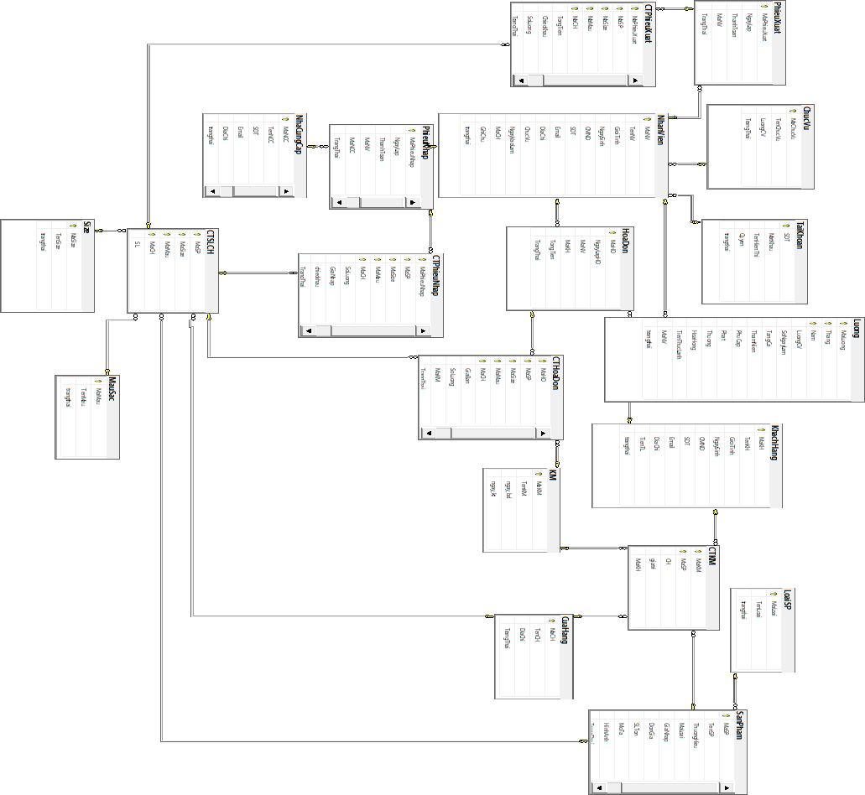
PHÂN TÍCH THIẾT KẾ HỆ THỐNG

Slide 8
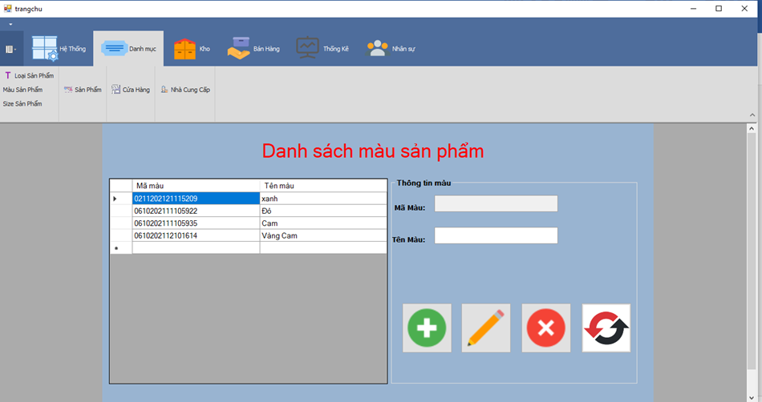
CÁC CÔNG NGHỆ SỬ DỤNG
Đối với WinForm
1. DevExpress

Slide 9
2. Truy vấn LinQ

Slide 10
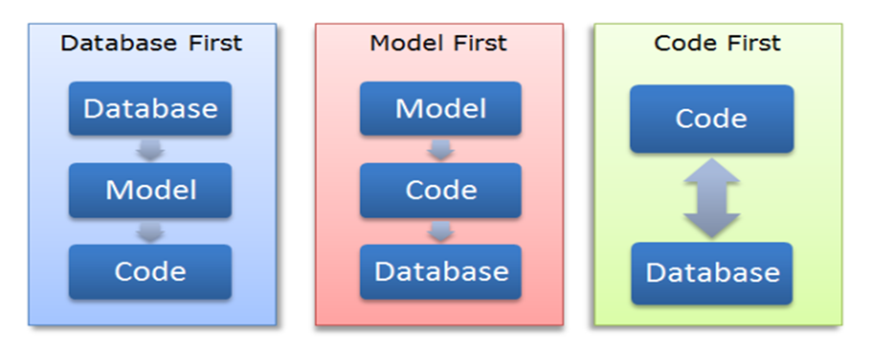
3. Entity data model

Slide 11
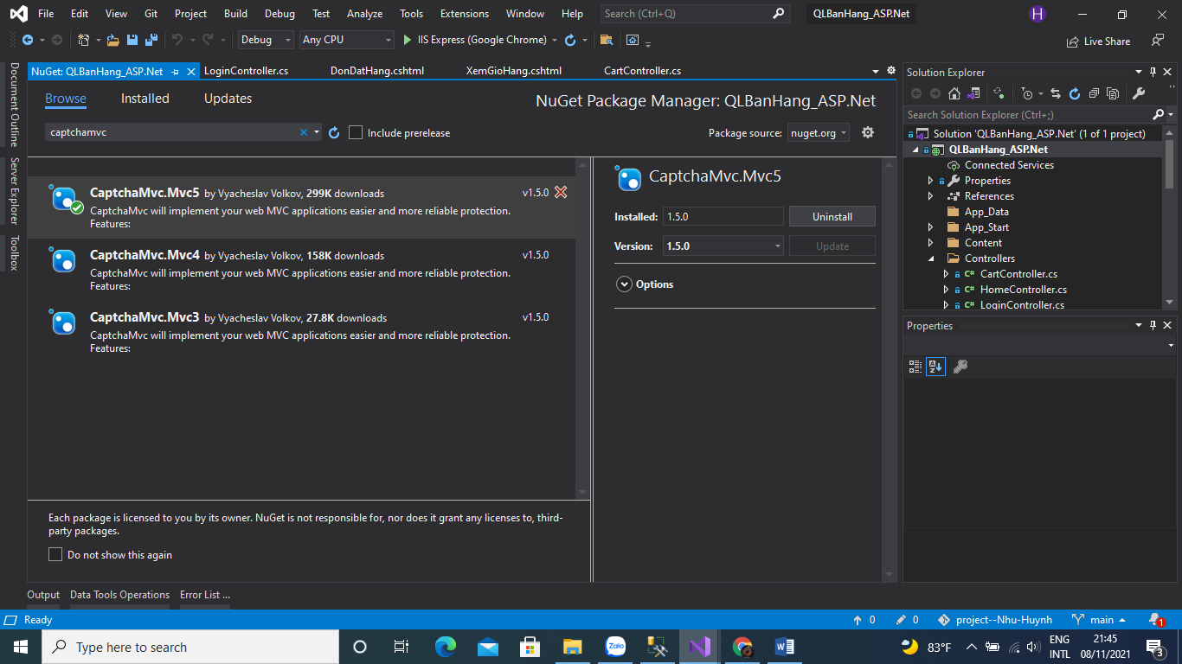
Đối với ASP.NET
Sử dụng thư viện Captcha

Slide 12
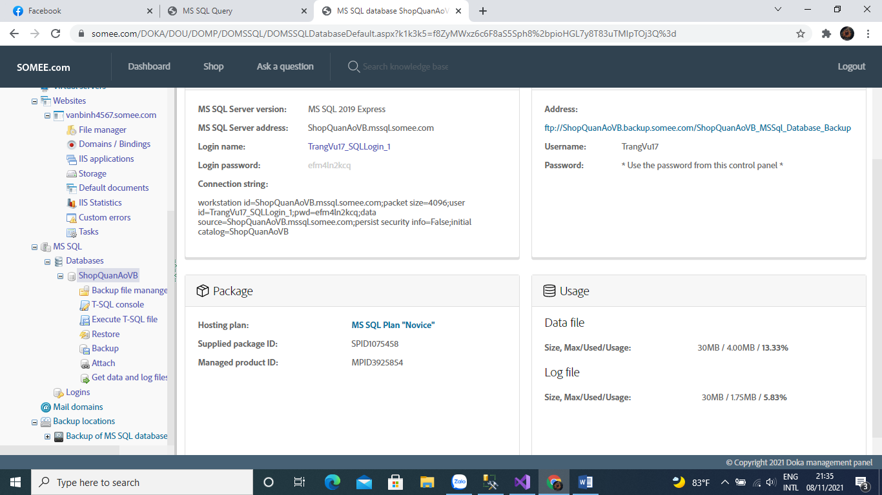
Đối với Project
Đưa được database lên sever some.com.vn

Slide 13
THIẾT KẾ GIAO DIỆN
LẬP TRÌNH HỆ THỐNG
CÀI ĐẶT VÀ KIỂM THỬ HỆ THỐNG
Mời thầy cô và các bạn cùng xem demo

Slide 14
05
KẾT LUẬN
Khả năng làm việc nhóm được nâng cao
Học hỏi nhiều công nghệ mới
Nắm vững ASP.NET và Winform
Tăng cường khả năng giải quyết vấn đề
Xây dựng thành công phầm mềm quản lý thời trang

Slide 15
THANK YOU!
CHÂN THÀNH CẢM ƠN QUÝ THẦY CÔ VÀ CÁC BẠN ĐÃ LẮNG NGHE.

